Slide 1
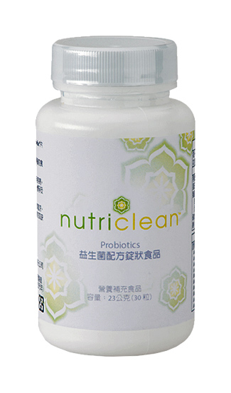
nutricleanTM Probiotics
益生菌配方錠狀食品
© 2014 美安臺灣公司版權所有
僅供內部教育訓練使用

Slide 2
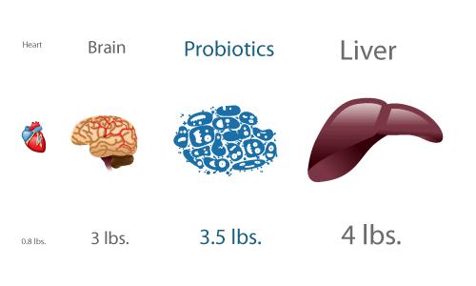
生活小常識
人體內的益生菌有多重?
益生菌在我們體內的重量超過我們的大腦
資料來源: 美國益生菌協會http://probiotics.org/amazing-facts/

Slide 3
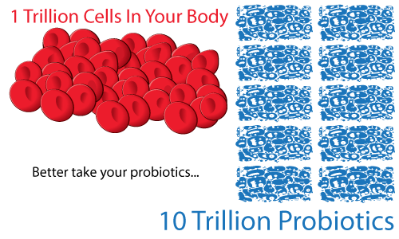
生活小常識
人體內的益生菌有多少?
超過10倍細胞數的益生菌在我們身體裡面
資料來源: 美國益生菌協會http://probiotics.org/amazing-facts/

Slide 4
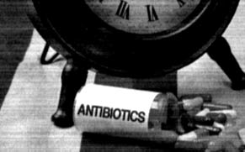
21世紀的抗生素
斯米爾諾夫博士 (Dr. Valery V. Smirnov)
“.. .. 21世紀益生菌將成功的對抗傳統藥物的醫藥市場，特別是那些用於預防疾病的目的.. ..”
“… 21st century probiotics will successfully rival traditional drugs on the pharmaceutical market, especially those used for disease prevention purposes…”
資料來源: 美國益生菌協會http://probiotics.org/amazing-facts/

Slide 5
市場分析
2003年台灣工業產值月統計資料顯示，國內乳酸菌產品市場從1991年到2002年之年產值由24億元增加到47億元，至今每年仍然持續 上升中。
至2007年8月止，我國衛生署已核發的101件保健食品許可中，即有30件是乳酸菌相關產品，約為30％。隨著腸胃道、過敏、減肥人口的成長， 乳酸菌相關產品更是大量成長。
(資料來源：食品GMP協會 http://www.gmp.org.tw/newsdetail.asp?id=8592

Slide 6
台灣人腸道健康現況
根據台灣營養學會調查，北市國小學童有42%已有慢性便秘徵兆，而其中更有16%的學童已經罹患慢性便秘了(2010年1月)
根據台灣乳酸菌協會針對大台北區上班族女性的調查，約有4成的粉領族有便祕情形，近8成排便時間不定時(2010,常春月刊)
台灣每42分鐘 1人罹患大腸癌(2013年2月，中央社)
依據最新癌症發生資料，國人發生人數最多的10大癌症，依序分別為大腸癌，肝癌，肺癌，乳癌，口腔癌，攝護腺癌，胃癌，皮膚癌，子宮體癌，子宮頸癌。 (2013年12月，衛生福利部)

Slide 7
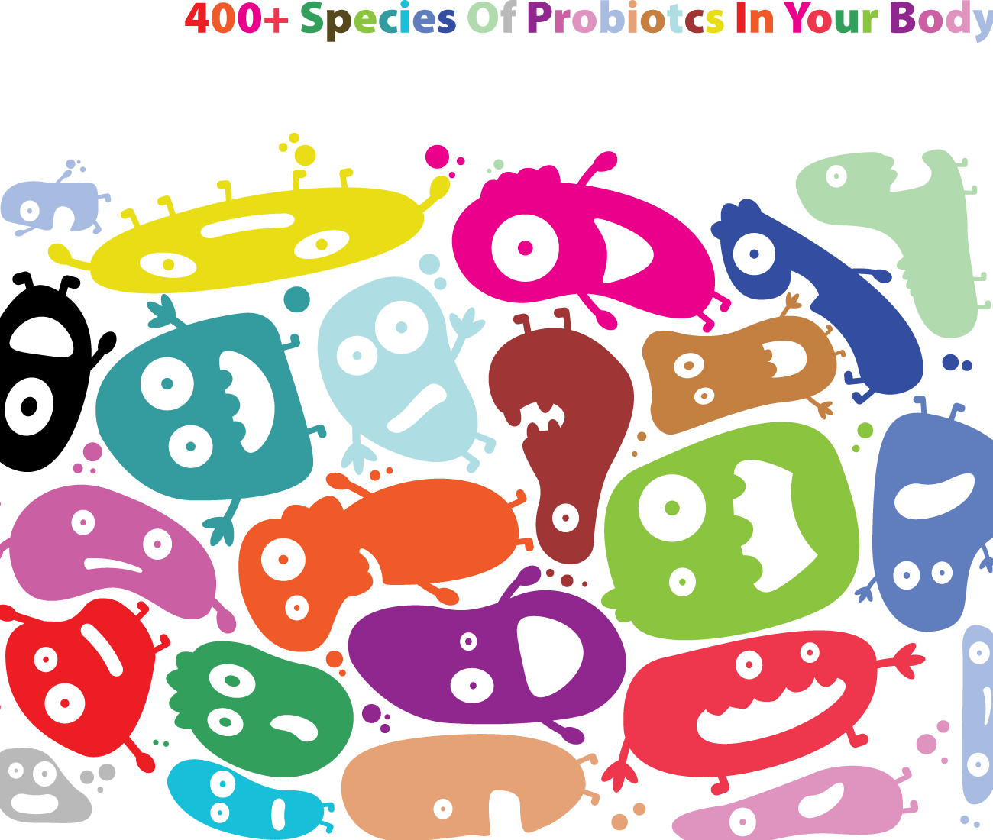
認識腸道世界
消化道中有400-500種不同的微生物，包括對健康有益的益生菌，例如乳酸菌；和對健康可能產生不良影響的壞菌，例如大腸桿菌。
腸道健康與腸內菌生態有絕對關係。當益生菌多於壞菌時則人體健康，但當壞菌多於有益菌時則容易產生疾病。

Slide 8
影響腸內菌叢的因子
年齡
飲食
壓力

Slide 9
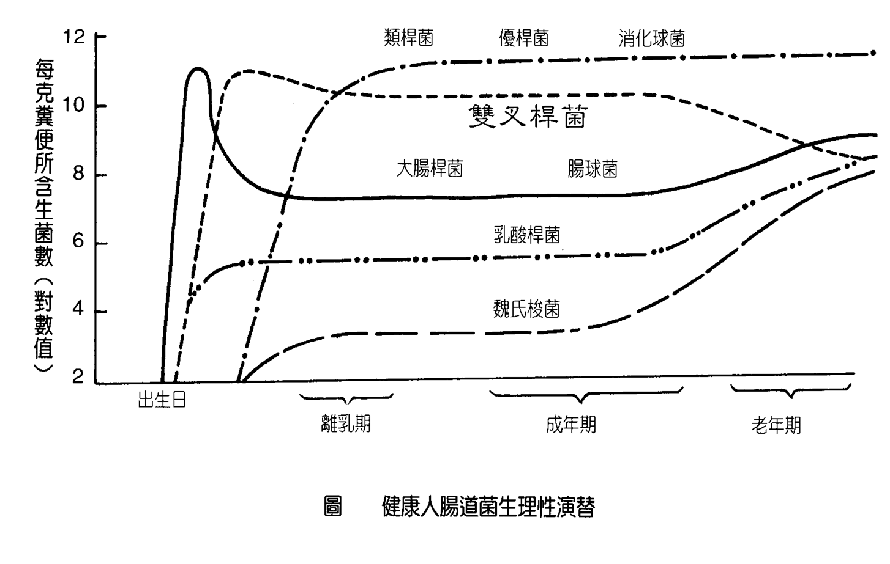
不同年齡腸內菌叢之變化
好菌
好菌
嬰幼兒 成人 益菌多 壞菌多 壞菌少 益菌少

Slide 10
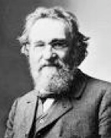
益生菌的歷史
1857年，法國巴斯德研究酒變酸時，首先發現了乳酸菌。
1908年，獲得諾貝爾生理醫學獎的俄國免疫學家梅契尼可夫（Élie Metchnikoff），在研究保加利亞人為何長壽者較多的現象時，發現這些長壽者都愛喝酸奶，而從發酵乳當中分離出了著名的「保加利亞種乳酸桿菌」(Lactobacillus bulgaricus)，發現這種乳酸菌對人體有很大的益處，也因此被稱之為「益生菌之父」。
1953年，德國研究員維爾納克勞詩(Werner Kollath)開始使用「益生菌」(Probiotics)一詞。
梅契尼可夫
http://www.howhealth.org.tw/%E7%9B%8A%E7%94%9F%E8%8F%8C.html

Slide 11
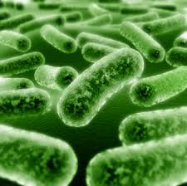
何謂益生菌(probiotics)
Probiotics 是由希臘文所衍生出來的，字義是"for life" ， "為生活"。最早由Lilly及Stillwell於1965年提出，用以表示某一原生動物產生的可促使另一原生動物生長之物質。
世界衛生組織定義益生菌(probiotics)為”一種在特定量使用情形下對人體有健康助益的活菌”。

Slide 12
補充益生菌的好處
直接補充益生菌－－ ◎當腸內益菌不足時，可迅速補充。 ◎但無法長駐於腸內，必須時常補充。
益生菌在大腸中，利用小腸無法消化吸收的物質為食物，發酵產生有益腸道之物質，並抑制壞菌生長。
幫助改變細菌叢生態， 幫助維持消化道機能， 幫助調整體質達到健康的維持。

Slide 13
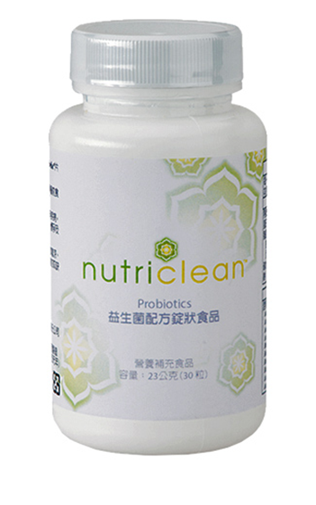
nutriclean™益生菌配方
10種有益菌
每顆含有100億個益生菌
專利LiveBac®片劑製造技術
幫助延長益生菌的存活時間，且能室溫保存。
專利BIO-tract®包覆活菌傳送技術
保護益生菌不被胃酸破壞，順利到達小腸供人體利用。
*LiveBac®和BIO-tract®都是Nutraceutix公司的註冊商標。
Notes:
菌與其他活性成分控制最佳的釋放時間

Slide 14
10種益生菌
乳酸桿菌(Lactobacilli)
植物乳酸桿菌Lactobacillus plantarum
嗜酸乳酸桿菌Lactobacillus acidophilus (A菌)
雷曼氏乳酸桿菌Lactobacillus rhamnosus
唾液乳酸桿菌Lactobacillus salivarius
凱氏乳酸桿菌Lactobacillus casei (C菌)
瑞士乳酸桿菌Lactobacillus helveticus
雙歧桿菌/雙叉桿菌（Bifidobacterium）
雙叉比菲德氏菌Bifidobacterium bifidum (B菌)
短比菲德氏菌Bifidobacterium breve
嬰兒型比菲德氏菌Bifidobacterium infantis
比菲德氏龍根菌Bifidobacterium longum （龍根菌）

Slide 15
10種益生菌
植物乳酸桿菌
Lactobacillus plantarum
能促進良好的消化健康
能幫助減少天然存在人體中而對健康有害的細菌
能保留重要的營養素、抗氧化物與維生素
最顯著的功能之一是合成L-離胺酸，這是身體許多功能所需的胺基酸
能和有害健康的細菌競爭養分，這使得有害的細菌通過人體而不造成危害
嗜酸乳酸桿菌 (A菌)
Lactobacillus acidophilus
常駐於小腸，為最多研究並且使用最廣泛的益生菌之一
能生成對消化健康有諸多益處的桿狀微生物，代表性產品為表飛鳴
能製造維生素K、乳糖酵素、嗜酸乳菌素、嗜酸桿菌素、乳酸殺菌素與細菌素
幫助維持消化道中菌種適當的平衡
所製造的乳糖酵素是一種能幫助乳糖分解成單醣的酵素

Slide 16
10種益生菌
雷曼氏乳酸桿菌
Lactobacillus rhamnosus
主要存在於大腸中，具有高耐胃酸與高耐膽鹼之益生菌種
幫助消化，使排便順暢，有助於維持消化道機能
可耐胃酸與膽汁，並能存活和繁殖於腸道內，能改變細菌叢生態，維持健康
唾液乳酸桿菌
Lactobacillus salivarius
存在於口腔與小腸中，
能夠幫助減少至少五種原本即存在口腔中的不利細菌
可幫助腸道內的細菌叢生態平衡
有助於維持消化道機能

Slide 17
10種益生菌
凱氏乳酸桿菌 (C菌)
Lactobacillus casei
存在於牛乳、起司等乳製品中
可在較大的溫度與酸鹼值範圍中保持活性，是腸內定殖力最強的乳酸菌，可在腸道內存活15天以上
能製造乳酸，幫助好菌的移生，代表性產品為陪我們長大的養樂多
能製造乳糖酵素，幫助乳糖的消化，並促進消化健康
瑞士乳酸桿菌
Lactobacillus helveticus
常用於瑞士種類起司的製造中，增加風味
它能在胃中酸性的環境裡存活並到達腸道
有助支援乳糖代謝作用，幫助消化
代表性產品為可爾必思

Slide 18
10種益生菌
雙叉比菲德氏菌 (B菌) Bifidobacterium bifidum
常駐於大腸，並已被確立為腸道中最重要的生物，因為其能提供屏障保護
出生時，B菌佔我們腸道細菌總數約95%，但隨著年齡增長，腸道內的雙叉雙歧桿菌數目會逐步下降
是喝母乳的嬰兒腸道菌叢中最主要的細菌，一般相信B菌有益於喝母乳嬰兒的消化道健康
可提升保護力及健康維持
短比菲德氏菌
Bifidobacterium breve
一種有分枝，且呈桿狀的細菌
在消化道中的功能可幫助糖份發酵並製造乳酸和醋酸
有如益生菌中的冠軍，擁有可以代謝許多種食物的優越能力

Slide 19
10種益生菌
嬰兒型比菲德氏菌Bifidobacterium infantis
居住在嬰兒與成人腸道中的益生菌
幫助維持消化道機能
在基礎消化、正常代謝、與整體健康中扮演重要的角色
比菲德氏龍根菌 (龍根菌) Bifidobacterium longum
是有分枝、桿狀的細菌，具耐酸、耐膽汁、耐氧等特性
生長在大腸部位，能製造維生素B群以及許多有助於幫助消化的酵素
會與有害的細菌爭奪腸黏膜上附著的位置，促進良好的菌種平衡，提升保護力

Slide 20
nutricleanTM益生菌配方錠狀食品
産品代碼: T13282
容量: 30粒
超連鎖®成本價: NT 960元
建議零售價: NT 1,340元
BV: 20

